Slide 1
Nezletilí pacienti a osoby omezené ve svéprávnosti

Slide 2
Autonomie pacienta
plně svéprávný pacient
pacient omezený ve svéprávnosti
nezletilý pacient
pacient jednající v duševní poruše

Slide 3
Plná svéprávnost
Zletilostí
Uzavřením manželství před nabytím zletilosti
přiznáním svéprávnosti
věk 16 let
schopnost se živit a obstarat si své záležitosti
souhlas zákonného zástupce / souhlas nezletilého

Slide 4
Nezletilí
Má se za to, že každý nezletilý, který nenabyl plné svéprávnosti, je způsobilý k právním jednáním co do povahy přiměřeným rozumové a volní vyspělosti nezletilých jeho věku.

Slide 5
Východiska – Úmluva o právech dítěte
Zájem dítěte musí být předním hlediskem při jakékoli činnosti týkající se dětí, ať už uskutečňované veřejnými nebo soukromými zařízeními sociální péče, soudy, správními nebo zákonodárnými orgány.
Každé dítě je registrováno ihned po narození a má od narození právo na jméno, právo na státní příslušnost, a pokud to je možné, právo znát své rodiče a právo na jejich péči.
dítě nemohlo být odděleno od svých rodičů proti jejich vůli, ledaže příslušné úřady na základě soudního rozhodnutí a v souladu s platným právem a v příslušném řízení určí, že takové oddělení je potřebné v zájmu dítěte

Slide 6
Úmluva o právech dítěte
právo dítěte na dosažení nejvýše dosažitelné úrovně zdravotního stavu a na využívání léčebných a rehabilitačních zařízení. Žádné dítě nesmí být zbaveno svého práva na přístup k takovým zdravotnickým službám.

Slide 7
Subjektivita nenarozených dětí
Na počaté dítě se hledí jako na již narozené, pokud to vyhovuje jeho zájmům.
Má se za to, že se dítě narodilo živé.
Nenarodí-li se však živé, hledí se na ně, jako by nikdy nebylo.

Slide 8
Zákonní zástupci nezletilého
Rodičovství
Osvojení
Poručenství
Opatrovnictví
Pěstounství

Slide 9
Rodičovství
Matkou dítěte je žena, která je porodila.
Otcem je:
manžel matky
u neprovdané souhlasné prohlášení
Určí soud
Popřít otcovství lze do šesti let věku (subjektivní lhůta 6 měsíců)

Slide 10
Osvojení
Předpokladem osvojení je takový vztah mezi osvojitelem a osvojencem, jaký je mezi rodičem a dítětem, nebo že tu jsou alespoň základy takového vztahu.
Rozhoduje soud
Mohou se stát manželé, výjimečně jen jeden z nich
Věkový rozdíl min 16 let
nemůže být rozhodnuto bez souhlasu dítěte, rodičů dítěte

Slide 11
Poručenství
Není-li rodič ani osvojitel přidělí soud dítěti poručníka
Nenajde-li se vhodná fyzická osoba, může jím být orgán sociálněprávní ochrany

Slide 12
Opatrovnictví dítěte
Není vztah rodič-dítě
Osoba, kterou určí soud v případě potřeby hájit zájmy dítěte ve střetu se zákonným zástupcem
Například správa jmění dítěte

Slide 13
Pěstounství
Dítě má rodiče, kteří nejsou schopni se starat
Soud ustanoví pěstouna
Rodiče mají pořád vyživovací povinnost a „práva“ k dítěti

Slide 14
Souhlas zákonného zástupce
Se souhlasem ZZ, informace nezbytné k informovanému souhlasu se podají oběma
Pokud je nezletilý způsobilý dát souhlas sám podá se zák. zástupci pouze informace o poskytnutých zdrav. službách nebo zdravotním stavu nezletilého pacienta
U neodkladné a akutní péče, kdy není možné dost rychle získat souhlas ZZ rozhoduje zdravotnický pracovník (Pozor, zaznamenat do zdrav. Dokumentace!)

Slide 15
Právo na nepřetržitou přítomnost Zákonného zástupce
Při poskytování všech zdravotních služeb
v souladu s jinými právními předpisy a vnitřním řádem, a nenaruší-li přítomnost těchto osob poskytnutí zdravotních služeb; to neplatí, jde-li o osoby ve výkonu vazby, trestu odnětí svobody nebo zabezpečovací detence;
Hospitalizace
umožnit pobyt zákonného zástupce nebo opatrovníka, nebo osoby jimi pověřené společně s hospitalizovaným nezletilým pacientem nebo pacientem s omezenou svéprávností,
pokud to umožňuje vybavení zdravotnického zařízení nebo nebude narušeno poskytování zdravotních služeb anebo takový pobyt není na základě jiného právního předpisu vyloučen,

Slide 16
Zásah do integrity dítěte, nesvéprávného
§ 93 OZ Zákonný zástupce může udělit souhlas k zásahu do integrity zastoupeného,
Podá se vysvětlení i tomu, kdo má být zákroku podroben
způsobem přiměřeným schopnosti dotčeného vysvětlení pochopit.
Nezletilý, může v obvyklých záležitostech udělit souhlas k zákroku na svém těle také sám,
je-li to přiměřené rozumové a volní vyspělosti nezletilých jeho věku
Jedná-li se o zákrok nezanechávající trvalé nebo závažné následky.
Analogicky u nesvéprávného

Slide 17
Omezení svéprávnosti
jen v zájmu člověka, jehož se to týká
v úvahu vzaty rozsah i stupeň neschopnosti postarat se o vlastní záležitosti
nepostačí méně omezující opatření (např. nápomoc při rozhodování, zastoupení členem domácnosti)
jen soud
zjistí názor člověka, o jehož svéprávnosti rozhoduje
v rozsahu, v jakém člověk není pro duševní poruchu, která není jen přechodná, schopen právně jednat
vymezí rozsah, v jakém způsobilost člověka samostatně právně jednat omezil
stanovení opatrovníka

Slide 18
Rozsah omezení svéprávnosti
Stanoví soud
v rozsahu, v jakém člověk není pro duševní poruchu, která není jen přechodná, schopen právně jednat,
vymezí rozsah, v jakém způsobilost člověka samostatně právně jednat omezil.
Změní-li se okolnosti, soud své rozhodnutí bezodkladně změní nebo zruší, a to i bez návrhu

Slide 19
Opatrovník
V rozhodnutí o omezení svéprávnosti jmenuje soud člověku opatrovníka.
Při výběru opatrovníka přihlédne soud k přáním opatrovance, k jeho potřebě i k podnětům osob opatrovanci blízkých, sledují-li jeho prospěch,
Rozhodnutí o omezení svéprávnosti nezbavuje člověka práva samostatně právně jednat v běžných záležitostech každodenního života.

Slide 20
Informovaný souhlas
Zástupný souhlas – pacient sám nemůže a nejde o situaci, kdy se souhlas nevyžaduje
Děti – podle své rozumové a volní vyspělosti; velmi individuální; jinak zákonný zástupce
Nezletilému může být péče poskytnuta jen se souhlasem zákonného zástupce
zjišťuje se názor nezletilého
souhlas jednoho/obou zákonných zástupců
Pokud je rozpor mezi názorem nezletilého a zástupce podává se (jinak návrh soudu na ust. opatrovníka).
Osoby omezené ve svéprávnosti – záleží v čem byli omezeni (např. pouze finance) X opatrovník

Slide 21
Týrání dětí/svěřené osoby
Nezletilého pacienta nebo pacienta s omezenou svéprávností lze bez souhlasu zákonného zástupce nebo opatrovníka hospitalizovat též v případě, jde-li o podezření na týrání, zneužívání nebo zanedbávání.
Právo odmítnout nahlížení do zdravotnické dokumentace
Kdo se dozví o týrání a takový trestný čin neoznámí bez odkladu státnímu zástupci nebo policejnímu orgánu, bude potrestán odnětím svobody až na tři léta;
Kdo se hodnověrným způsobem dozví, že jiný připravuje nebo páchá týrání a takový trestný čin neoznámí bude potrestán odnětím svobody až na tři léta; stanoví-li tento zákon na některý z těchto trestných činů trest mírnější, bude potrestán oním trestem mírnějším.

Slide 22
Klinický výzkum

Slide 23
Výzkum musí být terapeutický
dle současných poznatků lékařské vědy je určeným účelem zkoušeného zdravotnického prostředku prevence proti závažnému onemocnění, stanovení diagnózy nebo zlepšení vážného zdravotního stavu subjektů hodnocení a klinická zkouška by u subjektu hodnocení staršího 18 let věku nepřinesla uspokojivé výsledky
účast v klinickém hodnocení bude mít pro tyto osoby přímý léčebný nebo zdravotně preventivní přínos, který převáží nad souvisejícími riziky a zátěží, nebo pro ně zařazení do klinického hodnocení bude jedinou možností stabilizace, popřípadě zlepšení nepříznivého zdravotního stavu
U osob s omezenou svéprávností doplněno o možnost provedení klinické zkoušky, je-li tato vázána na stav zapříčiňující omezení svéprávnosti a zároveň představuje pro daný subjekt jen nepatrné riziko

Slide 24
Specifika informovaného souhalsu
9 – 11 let: co nejstručněji - max. 2 strany, velké písmo, obrázky
12 – 14 let: max. 4 strany, jednoduché formulace
15 – 17 let: již možno v rozsahu Informací pro dospělé
Po dovršení 18 let opětovný podpis souhlasu pacientem

Slide 25
Specifika porodu a poporodní péče

Slide 26
Přítomnost rodiče a rodičů
Právno na nepřetržitou přítomnost zákonného zástupce/opatrovníka dle §28 ZZS
  Pacient, zákonný zástupce nebo opatrovník pacienta, povinni prokázat svou totožnost občanským průkazem, jestliže o to poskytovatel nebo zdravotnický pracovník, jehož prostřednictvím poskytovatel poskytuje pacientovi zdravotní služby, požádá.
Zpoplatnění otce u porodu
  Pouhá přítmnost ne

Slide 27
Etický kodex MZČR – práva hospitalizovaných dětí

Slide 28
Děti mají být do nemocnice přijímány jen tehdy, pokud péče, kterou vyžadují nemůže být stejně dobře poskytnuta v domácím ošetřování nebo při ambulantním docházení.
Děti v nemocnici mají právo na neustálý kontakt se svými rodiči a sourozenci. Tam, kde je to možné, by se mělo rodičům dostat pomoci a povzbuzení k tomu, aby s dítětem v nemocnici zůstali. Aby se na péči o své dítě mohli podílet, měli by rodiče být plně informováni o chodu oddělení a povzbuzováni k aktivní účasti na něm.
Děti a/nebo jejich rodiče mají právo na informace v takové podobě, jaká odpovídá jejich věku a chápání. Mají mít zároveň možnost otevřeně hovořit o svých potřebách s personálem.
Děti a/nebo jejich rodiče mají mít právo poučeně se podílet na veškerém rozhodování ohledně zdravotní péče, která je jim poskytována. Každé dítě má být chráněno před všemi zákroky, které pro jeho léčbu nejsou nezbytné, a před zbytečnými úkony, podniknutými pro zmírnění jeho fyzického nebo emocionálního rozrušení.
S dětmi se má zacházet s taktem a pochopením a neustále musí být respektováno jejich soukromí.
Dětem se má dostávat péče náležitě školeným personálem, který si je plně vědom fyzických i emocionálních potřeb dětí každé věkové skupiny.
Děti mají mít možnost nosit své vlastní oblečení a mít s sebou v nemocnici své věci.
O děti má být pečováno společně s jinými dětmi téže věkové skupiny.
Děti mají být v prostředí, které je zařízeno a vybaveno tak, aby odpovídalo jejich vývojovým potřebám a požadavkům a aby zároveň vyhovovalo bezpečnostním pravidlům a zásadám péče o děti.
Děti mají mít plnou příležitost ke hře, odpočinku a vzdělání, přizbůsobené jejich věku a zdravotnímu stavu.

Slide 29
OPAKOVÁNÍ

Slide 30
Otázka
Jak budete postupovat v případě pochybností o tom, zda se jedná o zákonného zástupce dítěte?
(např. přišel druhý z rodičů, než který s pacientem dorazí obvykle)

Slide 31
Otázky
Lze považovat sdělení zákonného zástupce (byť i písemné), že dopředu souhlasí s každým zákrokem podle uvážení lékaře, nelze považovat za platný souhlas?

Slide 32
Otázky
Může učitel udělit souhlas za žáka k vyšetření při hromadné preventivní školní prohlídce v ordinaci?

Slide 33
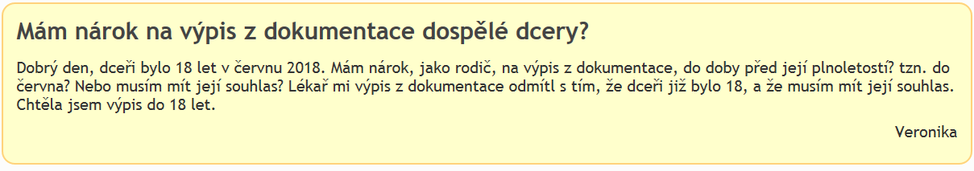
Otázky z férové nemocnice

Slide 34
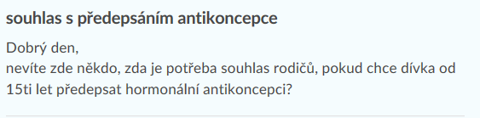
Otázky z emimono.cz

Slide 35
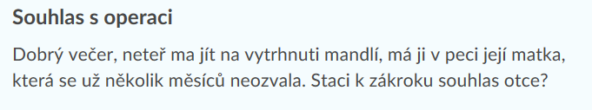
Otázky z emimono.cz

Slide 36
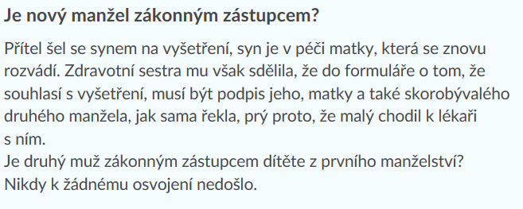
Otázky z emimono.cz

Slide 37
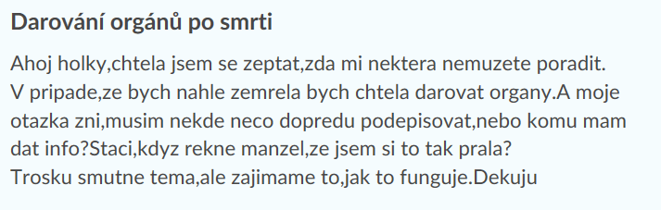
Otázky z emimono.cz

